Slide 1
3조
장혜인
정광재
김수영
유병현
NAVERCAFE_PROJECT

Slide 2
NAVERCAFE_PROJECT
목차
01. 프로젝트 개요
02. 개발환경
03. DATABASE 구조
04. USE CASE
05. 프로젝트 구성

Slide 3
프로젝트 개요
개발환경
DATABASE구조
USE CASE
프로젝트 구성
NAVERCAFE_PROJECT
프로젝트 개요
사용된 오픈소스 API
네이버 스마트 에디터 2.0
DataTables
다음주소찾기 API
사용된 라이브러리
Tiles
JSTL, Jackson, HikariCP, JDBC,
javax.mail, servlet-api
참고 사이트
https://section.cafe.naver.com/ca-fe
https://cafe.naver.com/campingfirst
깃허브 사이트
https://github.com/hyeinchang/navercafe

Slide 4










프로젝트 개요
개발환경
DATABASE구조
USE CASE
프로젝트 구성
NAVERCAFE_PROJECT
개발환경

Slide 5
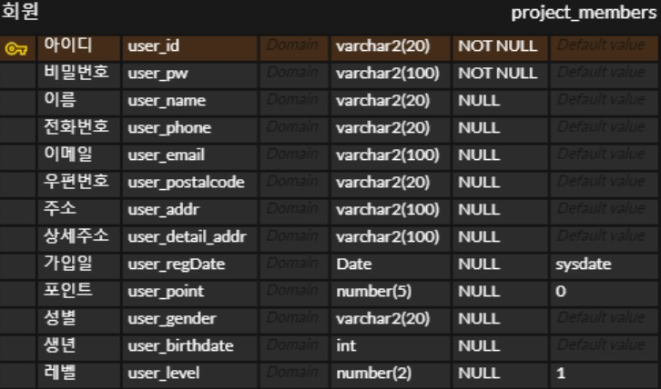
프로젝트 개요
개발환경
DATABASE구조
USE CASE
프로젝트 구성
NAVERCAFE_PROJECT
개발환경
DATABASE구조
(https://www.erdcloud.com/d/qDEwQrnL8z7ibB5Hc)

Slide 6
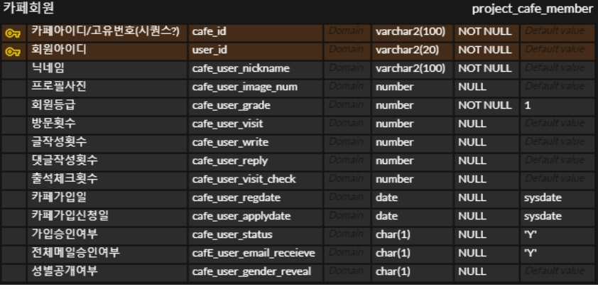
프로젝트 개요
개발환경
DATABASE구조
USE CASE
프로젝트 구성
NAVERCAFE_PROJECT
개발환경

Slide 7
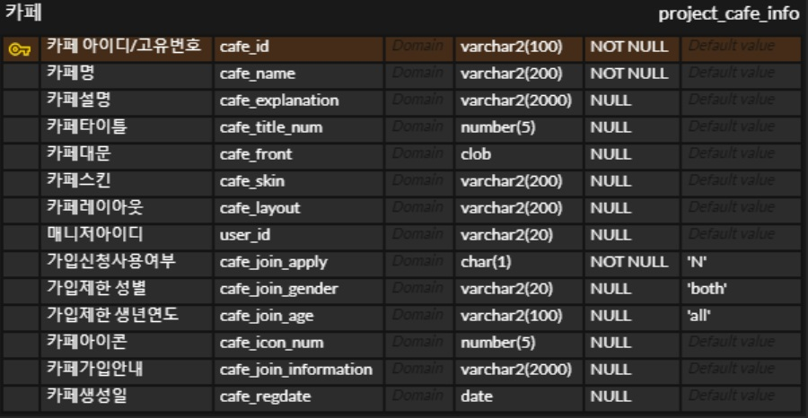
프로젝트 개요
개발환경
DATABASE구조
USE CASE
프로젝트 구성
NAVERCAFE_PROJECT
개발환경

Slide 8
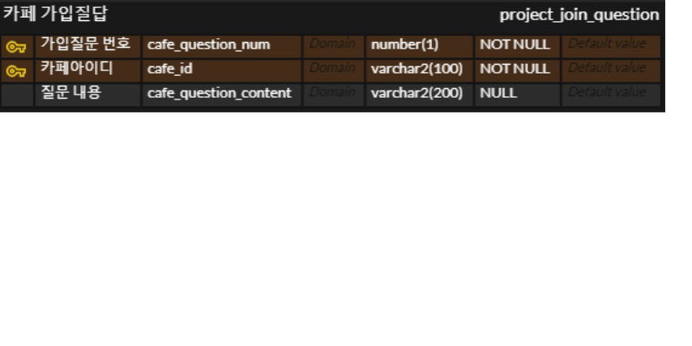
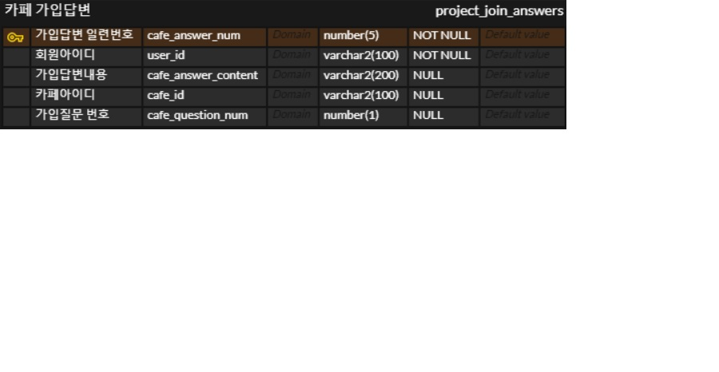
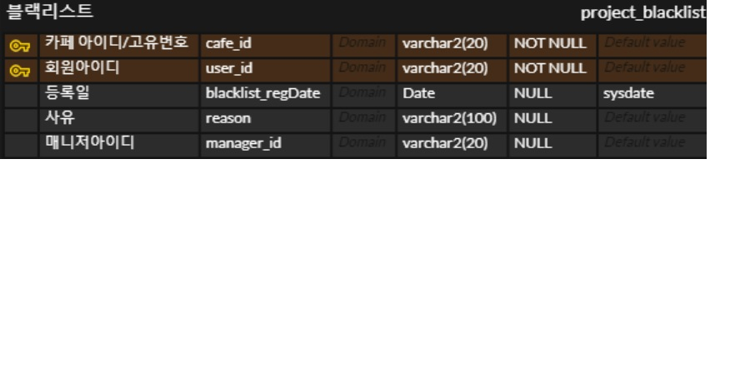
프로젝트 개요
개발환경
DATABASE구조
USE CASE
프로젝트 구성
NAVERCAFE_PROJECT
개발환경

Slide 9
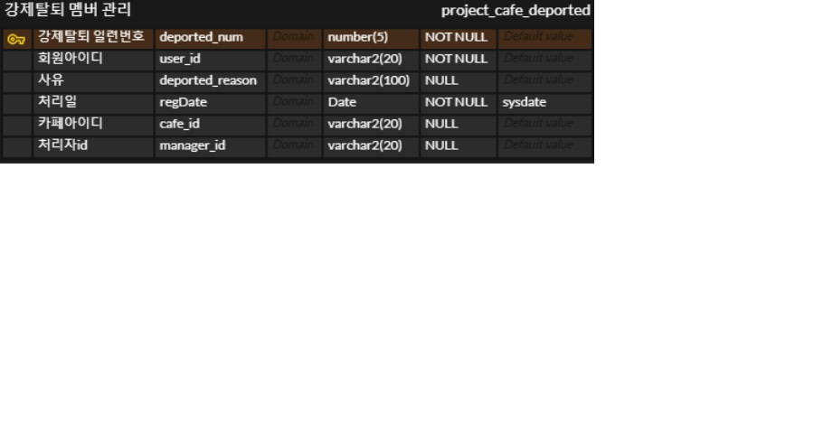
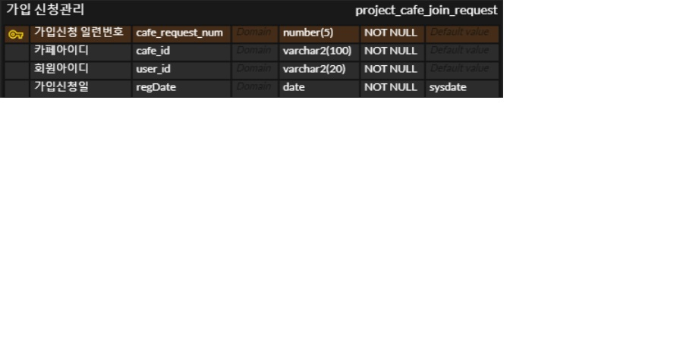
프로젝트 개요
개발환경
DATABASE구조
USE CASE
프로젝트 구성
NAVERCAFE_PROJECT
개발환경

Slide 10
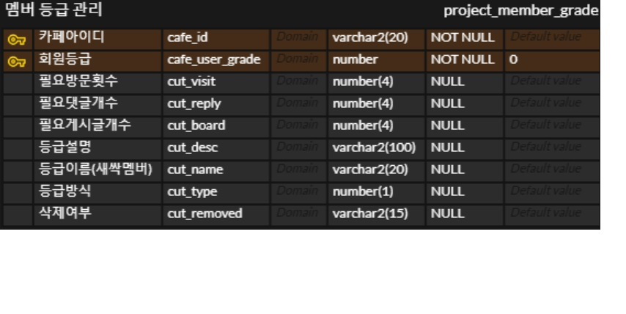
프로젝트 개요
개발환경
DATABASE구조
USE CASE
프로젝트 구성
NAVERCAFE_PROJECT
개발환경

Slide 11
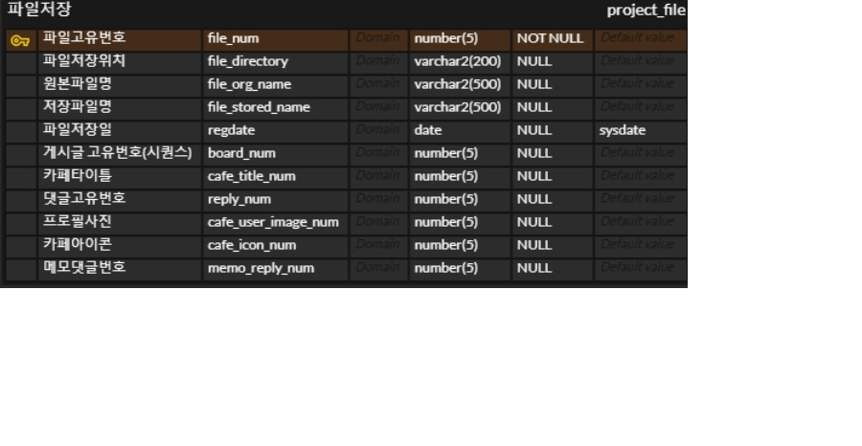
프로젝트 개요
개발환경
DATABASE구조
USE CASE
프로젝트 구성
NAVERCAFE_PROJECT
개발환경

Slide 12
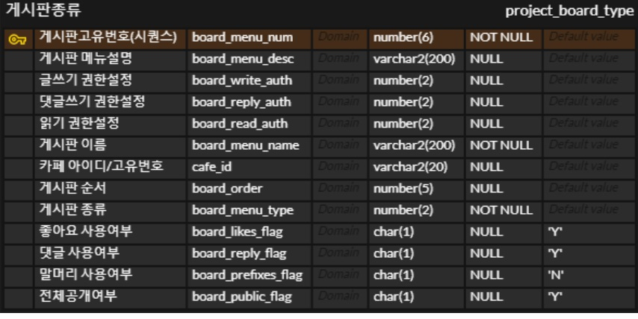
프로젝트 개요
개발환경
DATABASE구조
USE CASE
프로젝트 구성
NAVERCAFE_PROJECT
개발환경

Slide 13
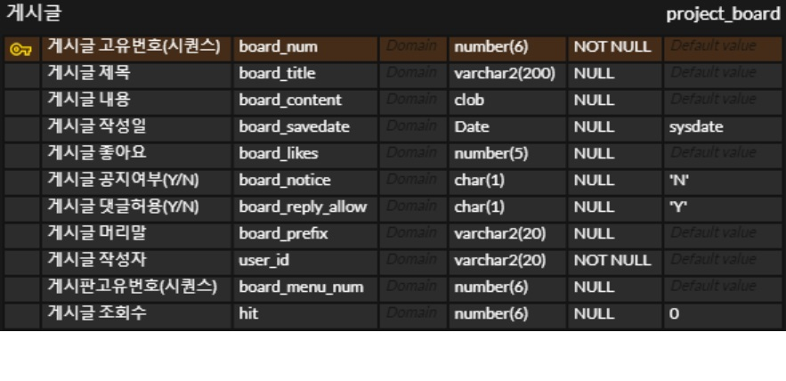
프로젝트 개요
개발환경
DATABASE구조
USE CASE
프로젝트 구성
NAVERCAFE_PROJECT
개발환경

Slide 14
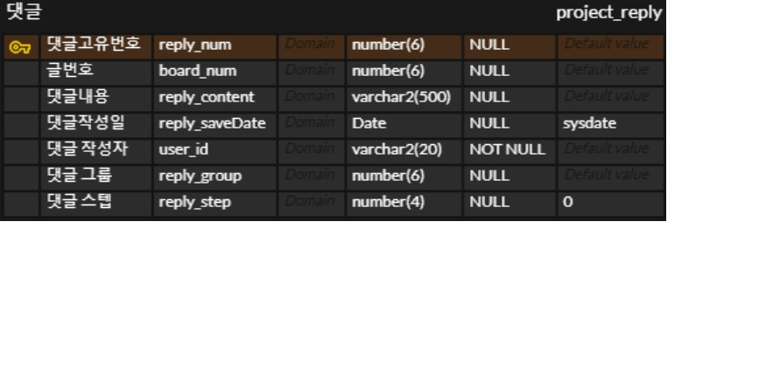
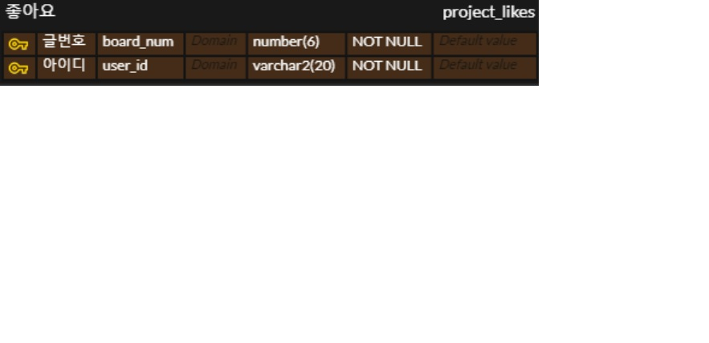
프로젝트 개요
개발환경
DATABASE구조
USE CASE
프로젝트 구성
NAVERCAFE_PROJECT
개발환경

Slide 15
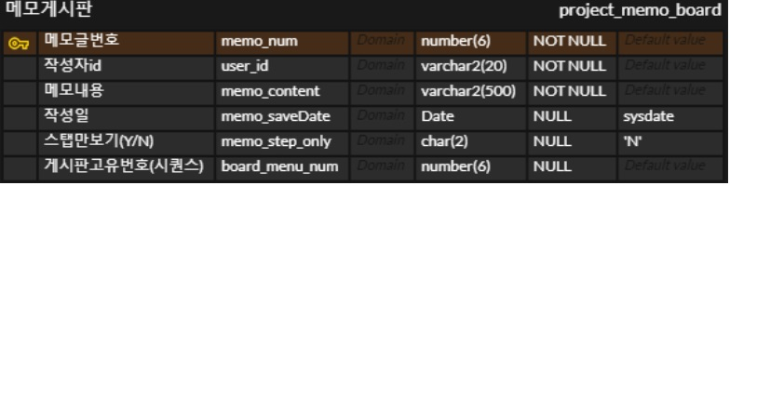
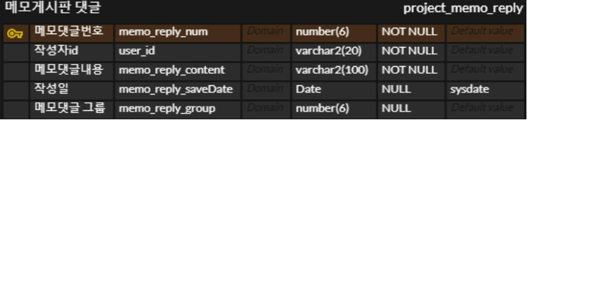
프로젝트 개요
개발환경
DATABASE구조
USE CASE
프로젝트 구성
NAVERCAFE_PROJECT
개발환경

Slide 16
프로젝트 개요
개발환경
DATABASE구조
USE CASE
프로젝트 구성
NAVERCAFE_PROJECT
개발환경
USE CASE
전체 회원가입
카페매니저
(카페생성)
카페 생성
일반 카페회원

Slide 17
프로젝트 개요
개발환경
DATABASE구조
USE CASE
프로젝트 구성
NAVERCAFE_PROJECT
개발환경
USE CASE
카페매니저
카페관리
멤버관리
메뉴관리
꾸미기
회원추방 및 재가입
이메일
기본정보관리
회원등급관리
등급관리
가입정보관리

Slide 18
프로젝트 개요
개발환경
DATABASE구조
USE CASE
프로젝트 구성
NAVERCAFE_PROJECT
개발환경
USE CASE
일반 카페회원
게시글
내정보
게시글CRUD
등업신청
내 글 보기
회원탈퇴
출석체크
메모CRUD
내 댓글 보기
좋아요 기능
좋아요 한 글
정보수정

Slide 19
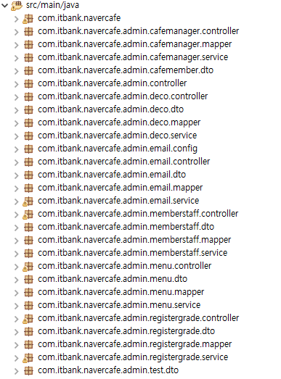
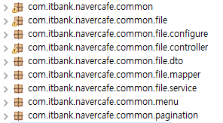
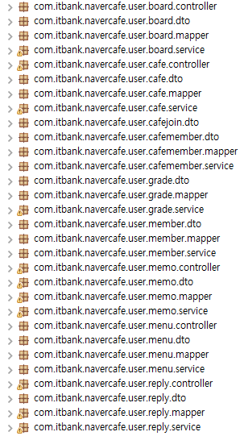
프로젝트 개요
개발환경
DATABASE구조
요구사항 분석
프로젝트 구성
NAVERCAFE_PROJECT
개발환경
프로젝트 구성

Slide 20
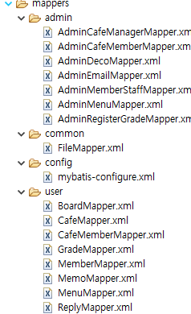
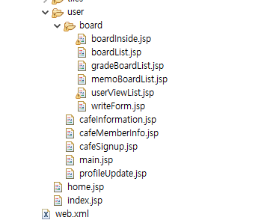
프로젝트 개요
개발환경
DATABASE구조
요구사항 분석
프로젝트 구성
NAVERCAFE_PROJECT
개발환경

Slide 21
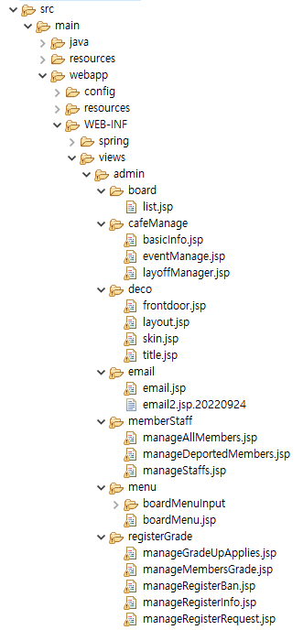
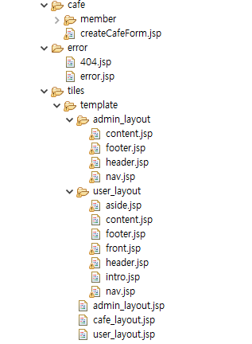
프로젝트 개요
개발환경
DATABASE구조
요구사항 분석
프로젝트 구성
NAVERCAFE_PROJECT
개발환경

Slide 22
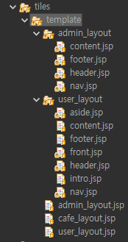
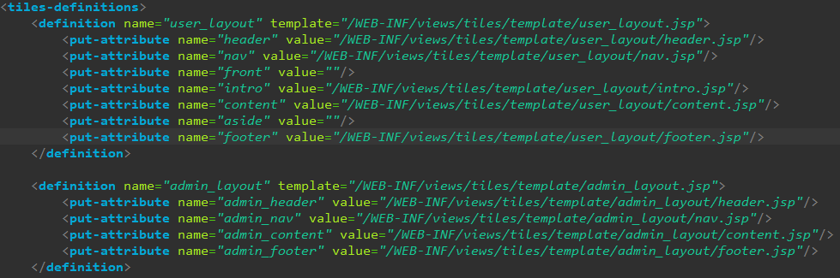
프로젝트 개요
개발환경
DATABASE구조
요구사항 분석
프로젝트 구성
NAVERCAFE_PROJECT
개발환경
설정파일을 통한 통합 관리를 통하여 확장성 있고 일관되게 페이지 구성을 관리하기 위해 타일즈 프레임워크 사용

Slide 23
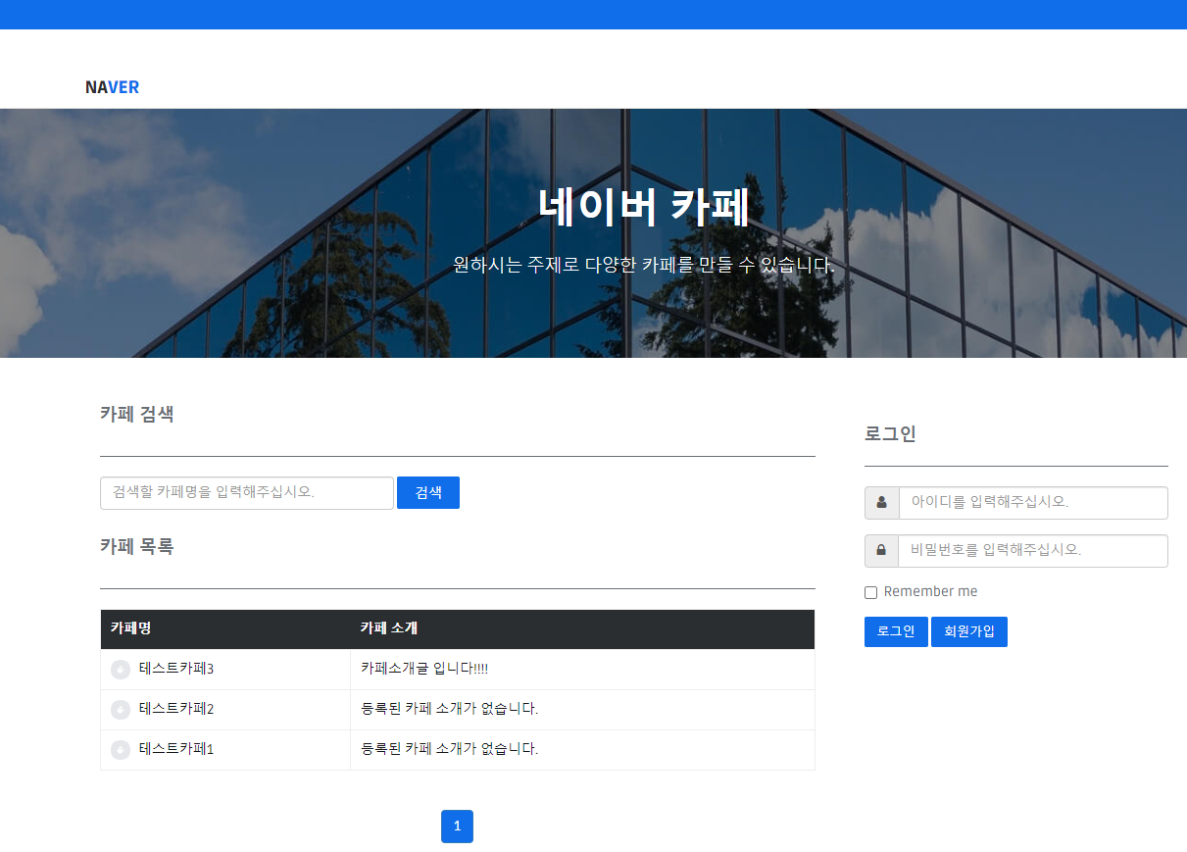
프로젝트 개요
개발환경
DATABASE구조
요구사항 분석
프로젝트 구성
NAVERCAFE_PROJECT
개발환경
프로젝트 구성
메인 페이지
카페 검색 기능
생성된 카페 목록
로그인 / 회원가입

Slide 24
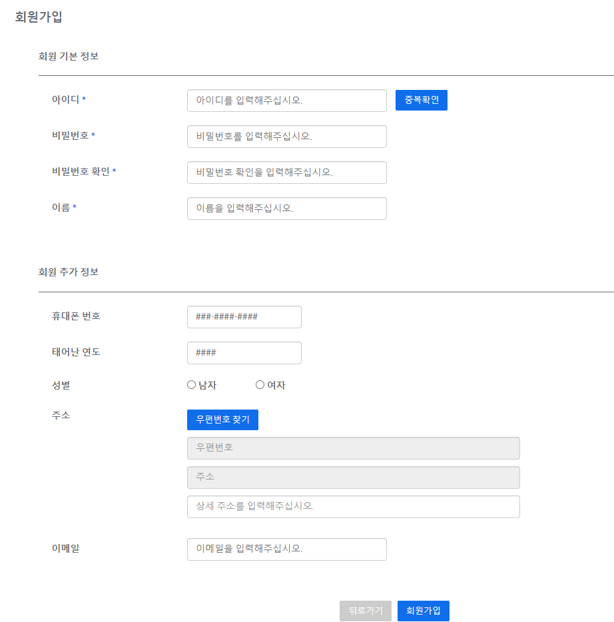
프로젝트 개요
개발환경
DATABASE구조
요구사항 분석
프로젝트 구성
NAVERCAFE_PROJECT
개발환경
회원가입
유효성 검사
다음 주소 API

Slide 25
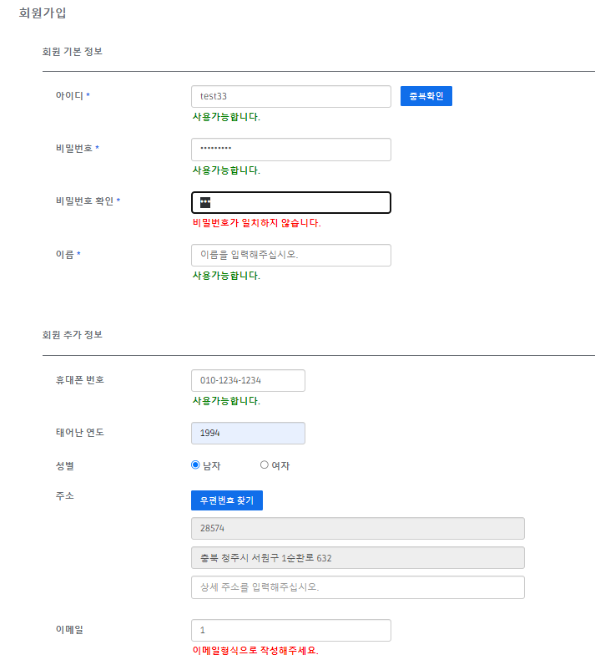
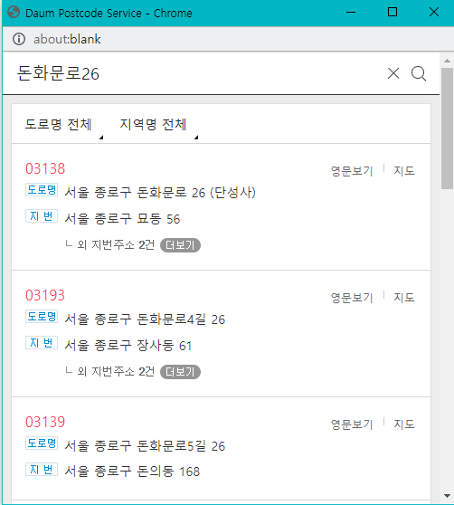
프로젝트 개요
개발환경
DATABASE구조
요구사항 분석
프로젝트 구성
NAVERCAFE_PROJECT
개발환경

Slide 26
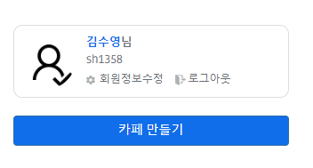
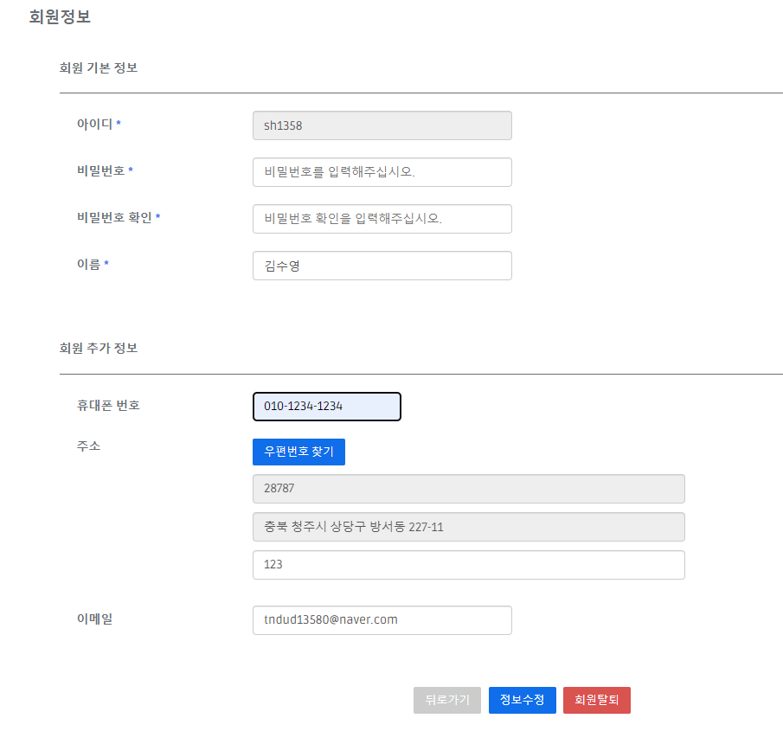
프로젝트 개요
개발환경
DATABASE구조
요구사항 분석
프로젝트 구성
NAVERCAFE_PROJECT
개발환경
회원정보수정 및 회원탈퇴
카페만들기

Slide 27
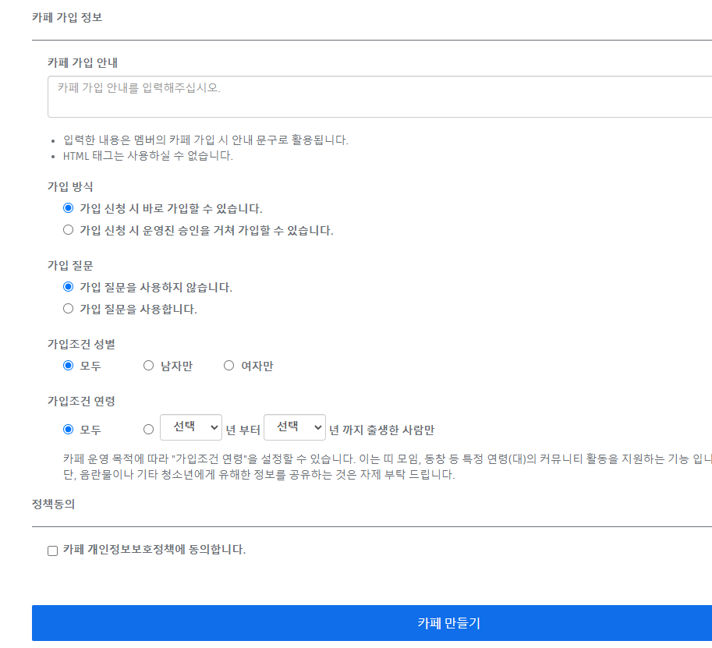
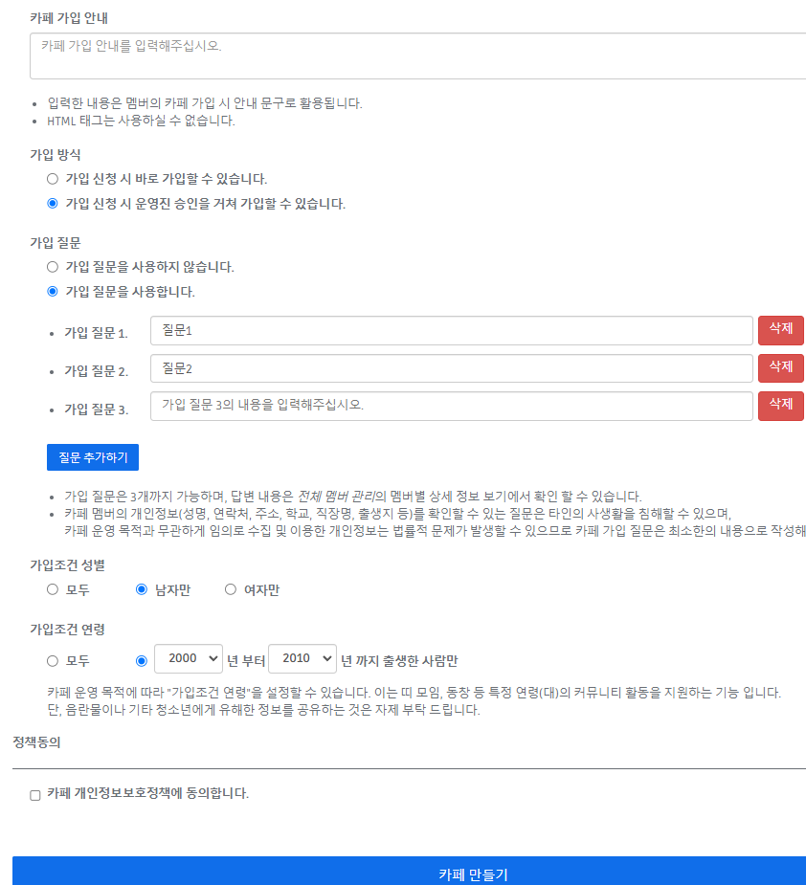
프로젝트 개요
개발환경
DATABASE구조
요구사항 분석
프로젝트 구성
NAVERCAFE_PROJECT
개발환경

Slide 28
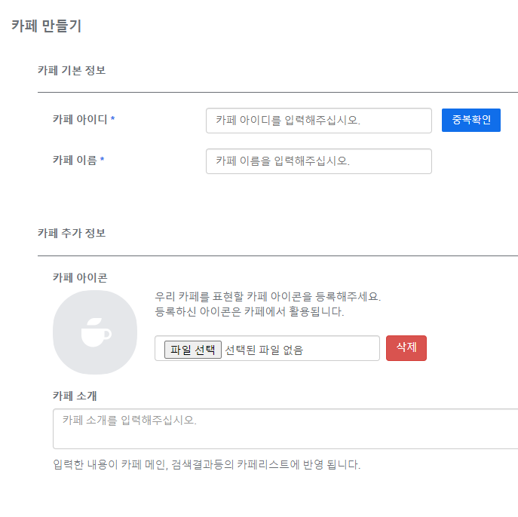
프로젝트 개요
개발환경
DATABASE구조
요구사항 분석
프로젝트 구성
NAVERCAFE_PROJECT
개발환경
카페 ID 중복체크
카페 아이콘 설정
카페 소개글, 가입안내글 작성
카페 가입 질문 설정
카페 가입 조건 설정

Slide 29
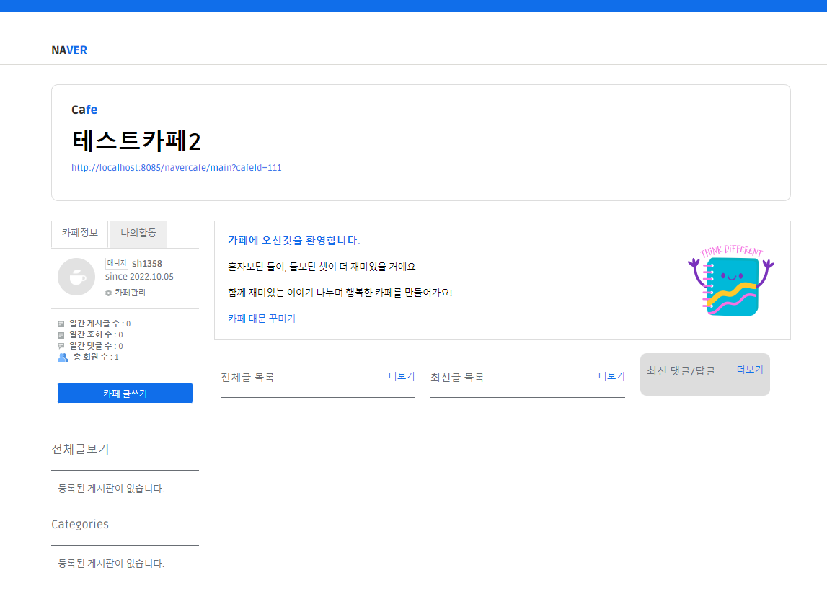
프로젝트 개요
개발환경
DATABASE구조
요구사항 분석
프로젝트 구성
NAVERCAFE_PROJECT
개발환경
카페 생성시 기본 구성

Slide 30
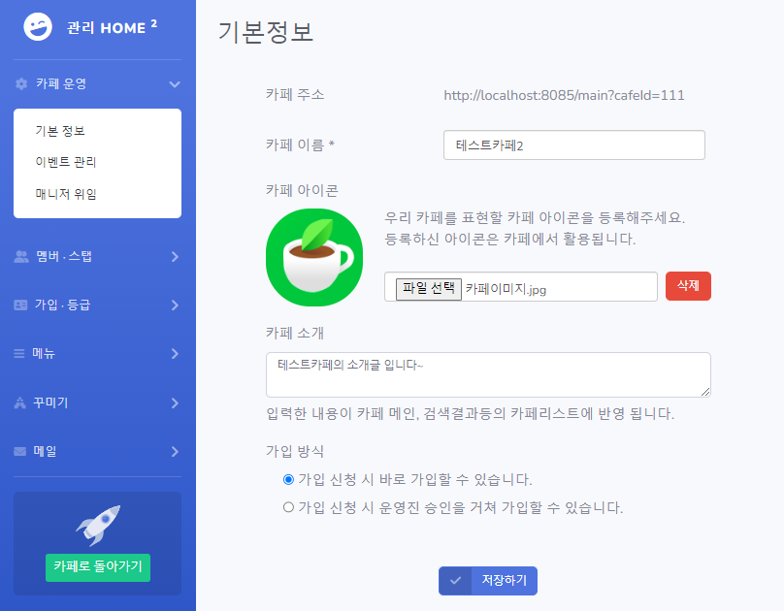
프로젝트 개요
개발환경
DATABASE구조
요구사항 분석
프로젝트 구성
NAVERCAFE_PROJECT
개발환경
카페 기본정보 수정

Slide 31
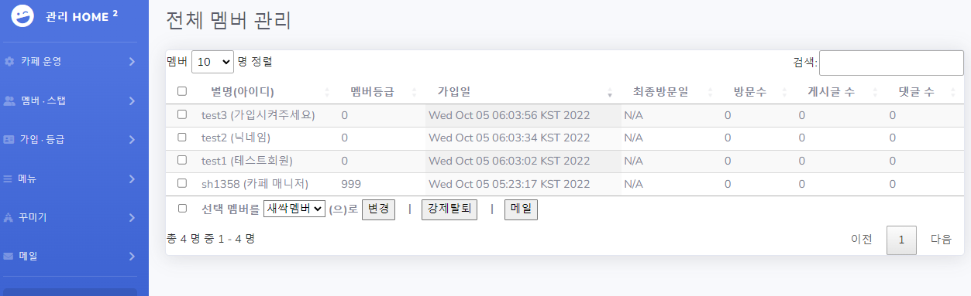
프로젝트 개요
개발환경
DATABASE구조
요구사항 분석
프로젝트 구성
NAVERCAFE_PROJECT
개발환경
전체 멤버 관리

Slide 32
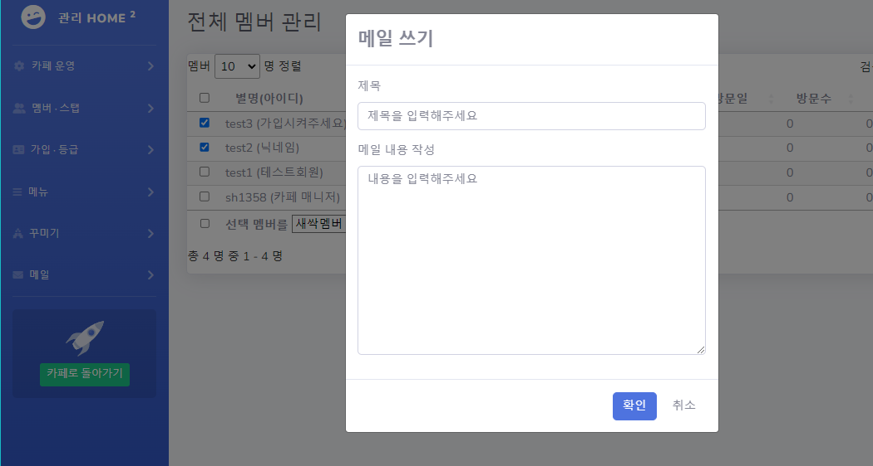
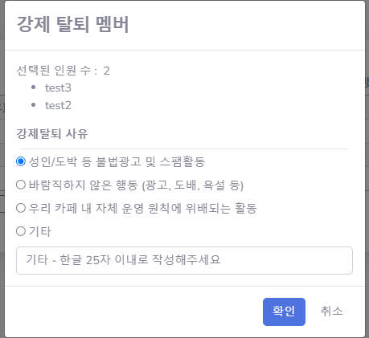
프로젝트 개요
개발환경
DATABASE구조
요구사항 분석
프로젝트 구성
NAVERCAFE_PROJECT
개발환경
선택한 회원에게만 메일보내기,
강제 탈퇴 시키

Slide 33
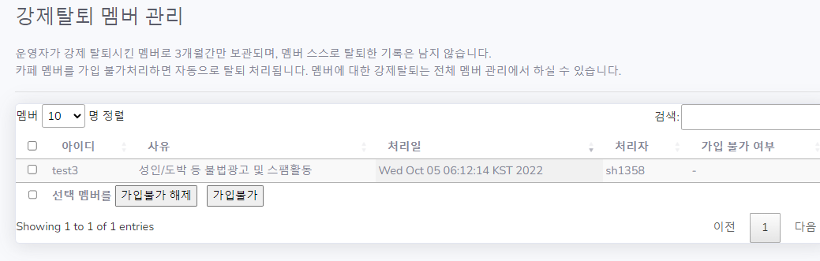
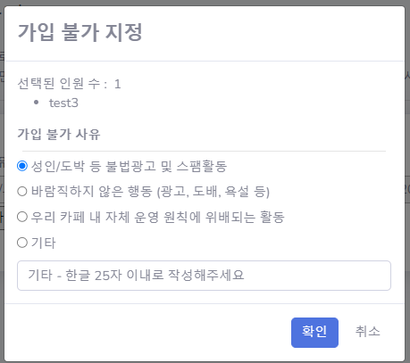
프로젝트 개요
개발환경
DATABASE구조
요구사항 분석
프로젝트 구성
NAVERCAFE_PROJECT
개발환경
회원 가입불가 지정 및 해제

Slide 34
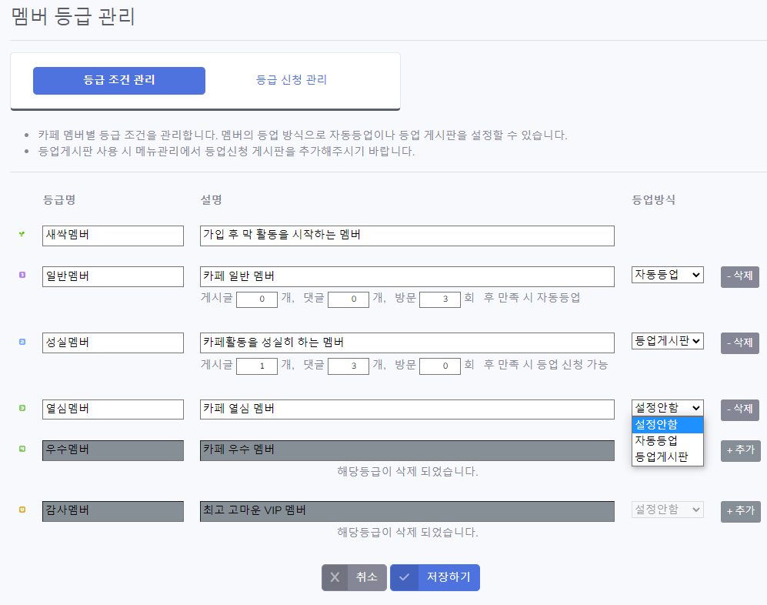
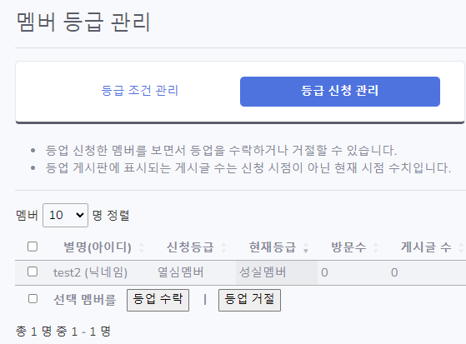
프로젝트 개요
개발환경
DATABASE구조
요구사항 분석
프로젝트 구성
NAVERCAFE_PROJECT
개발환경
회원 등급관리

Slide 35
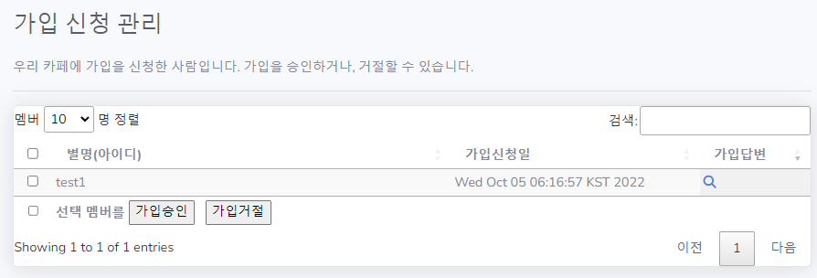
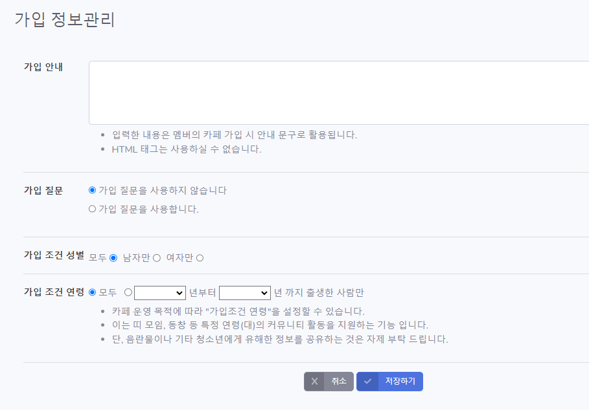
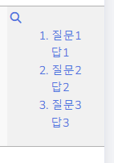
프로젝트 개요
개발환경
DATABASE구조
요구사항 분석
프로젝트 구성
NAVERCAFE_PROJECT
개발환경
카페 가입정보관리
회원 가입신청관리

Slide 36
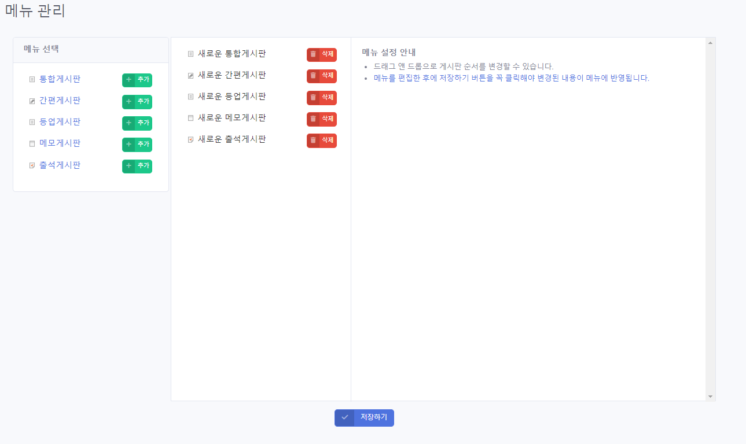
프로젝트 개요
개발환경
DATABASE구조
요구사항 분석
프로젝트 구성
NAVERCAFE_PROJECT
개발환경
카페 메뉴관리

Slide 37
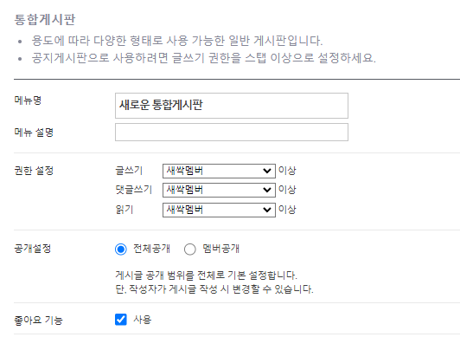
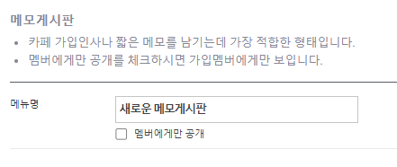
프로젝트 개요
개발환경
DATABASE구조
요구사항 분석
프로젝트 구성
NAVERCAFE_PROJECT
개발환경
카페 메뉴 상세관리

Slide 38

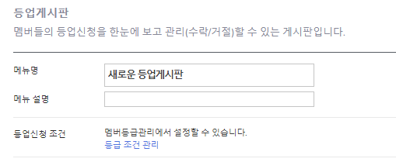
프로젝트 개요
개발환경
DATABASE구조
요구사항 분석
프로젝트 구성
NAVERCAFE_PROJECT
개발환경
카페 메뉴 상세관리

Slide 39

프로젝트 개요
개발환경
DATABASE구조
요구사항 분석
프로젝트 구성
NAVERCAFE_PROJECT
개발환경
카페 대문설정

Slide 40

프로젝트 개요
개발환경
DATABASE구조
요구사항 분석
프로젝트 구성
NAVERCAFE_PROJECT
개발환경
카페 스킨설정

Slide 41

프로젝트 개요
개발환경
DATABASE구조
요구사항 분석
프로젝트 구성
NAVERCAFE_PROJECT
개발환경
카페 타이틀설정

Slide 42

프로젝트 개요
개발환경
DATABASE구조
요구사항 분석
프로젝트 구성
NAVERCAFE_PROJECT
개발환경
카페 레이아웃설정

Slide 43

프로젝트 개요
개발환경
DATABASE구조
요구사항 분석
프로젝트 구성
NAVERCAFE_PROJECT
개발환경
전체 메일 보내기

Slide 44

프로젝트 개요
개발환경
DATABASE구조
요구사항 분석
프로젝트 구성
NAVERCAFE_PROJECT
개발환경

Slide 45

프로젝트 개요
개발환경
DATABASE구조
요구사항 분석
프로젝트 구성
NAVERCAFE_PROJECT
개발환경
회원 프로필 수정

Slide 46


프로젝트 개요
개발환경
DATABASE구조
요구사항 분석
프로젝트 구성
NAVERCAFE_PROJECT
개발환경
글 작성 및 게시판 조회

Slide 47


프로젝트 개요
개발환경
DATABASE구조
요구사항 분석
프로젝트 구성
NAVERCAFE_PROJECT
개발환경

Slide 48


프로젝트 개요
개발환경
DATABASE구조
요구사항 분석
프로젝트 구성
NAVERCAFE_PROJECT
개발환경
게시글 내용 및 댓글

Slide 49

프로젝트 개요
개발환경
DATABASE구조
요구사항 분석
프로젝트 구성
NAVERCAFE_PROJECT
게시글 내용 및 댓글
개발환경

Slide 50

프로젝트 시연
NAVERCAFE_PROJECT
개발환경
프로젝트 시연

Slide 51
감사합니다
장혜인
정광재
김수영
유병현
NAVERCAFE_PROJECT

